Slide 1

Terraform: Вступ
Курс: Технології розгортання інформаційних систем

Slide 2
Terraform: Вступ
1
2
3
4
Що таке Terraform
Провайдери, ресурси, HCL
Стейт і його роль
Приклад: створення VM або контейнера

Slide 3
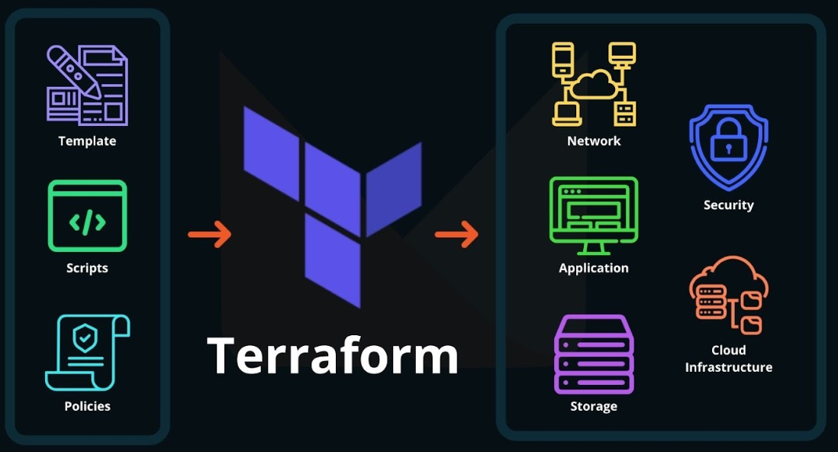
Що таке Infrastructure as Code (IAC)?
Управління інфраструктурою через код.
Імперативний/декларативний код
Інтеграція з Git.
Редагування в GitHub, VS Code, Azure DevOps.
Частина DevOps
Заміна ClickOps, версіонування ресурсів.

Slide 4
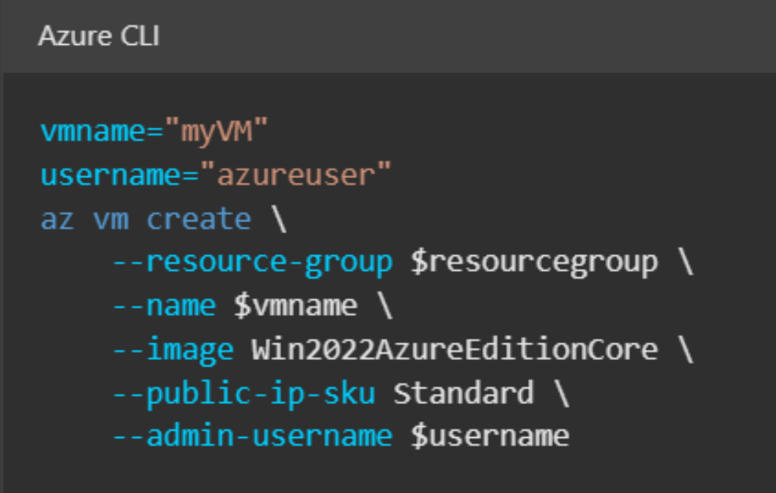
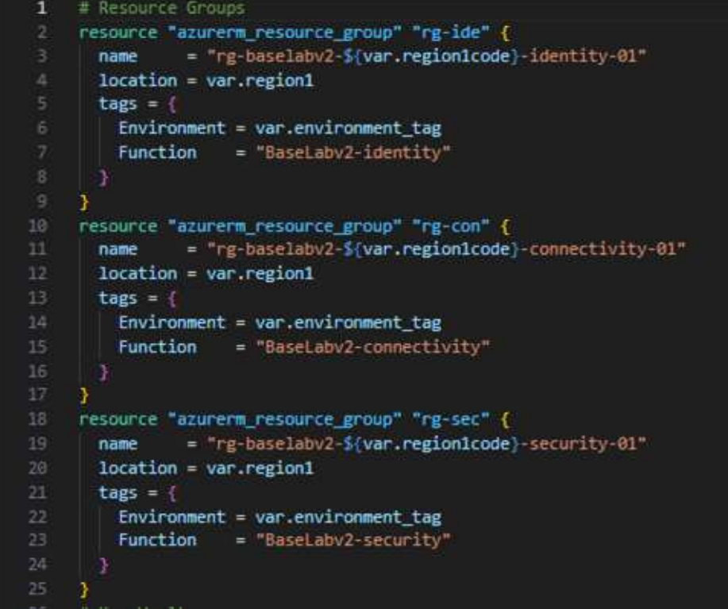
Імперативний / декларативний код
Задача на виконання
Повторні запуски – помилка(VM уже існує)
Визначає компоненти інфраструктури для створення.
Повторні запуски - "нема змін" (ВМ уже створена).

Slide 5
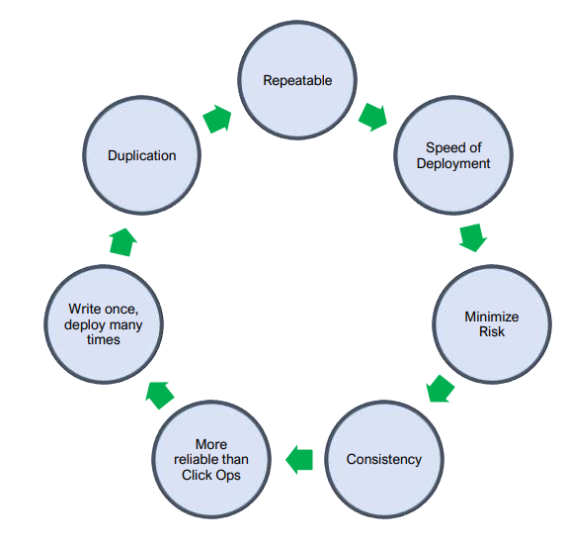
Для чого використовувати Infrastructure as Code?
Вартість
Швидкість
Зменшення ризику

Slide 6
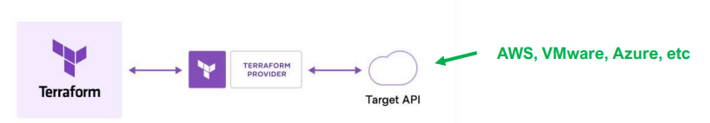
Що таке Terraform?
Інструмент IaC
Взаємодія з платформами через провайдерів.
Автоматизація розгортання

Slide 7
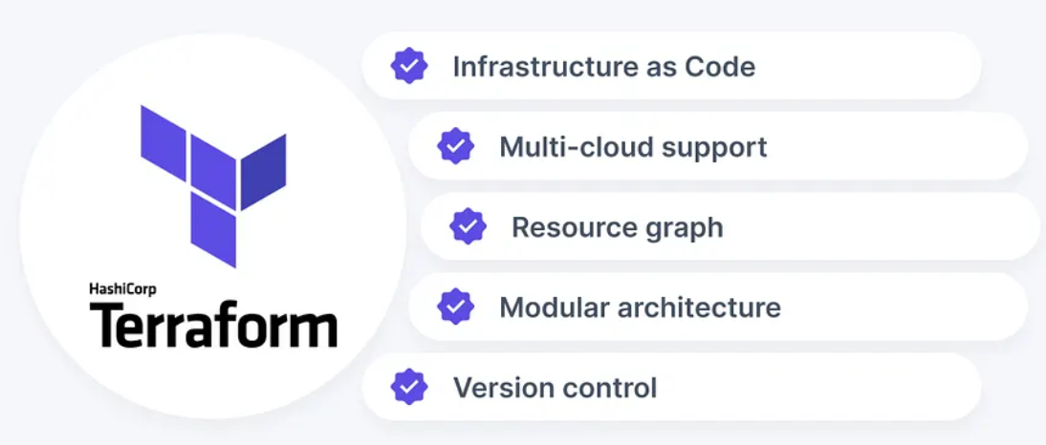
Переваги Terraform

Slide 8
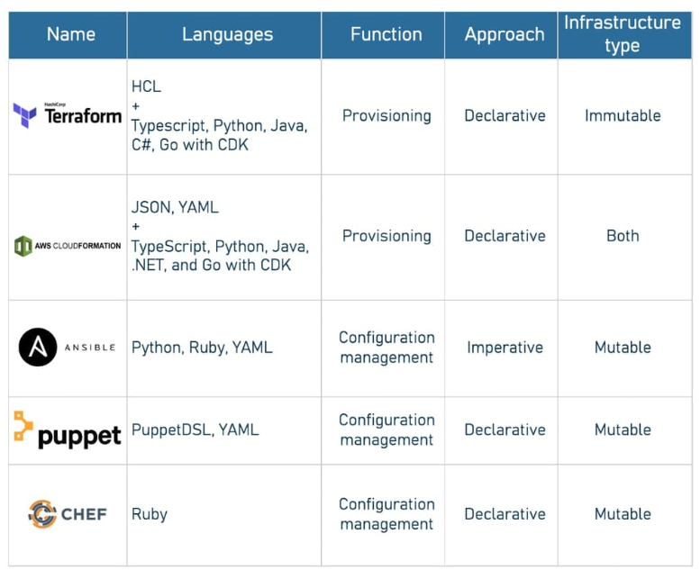
Terraform проти інших інструментів

Slide 9
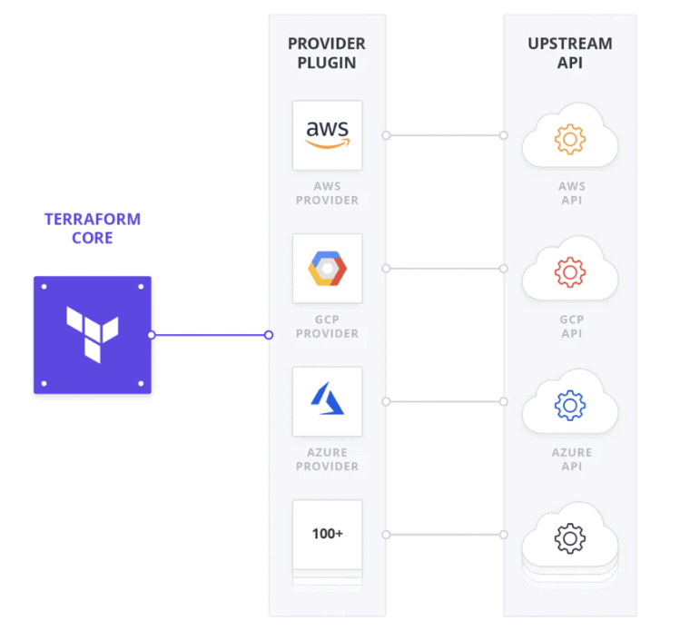
Провайдери в Terraform

Slide 10
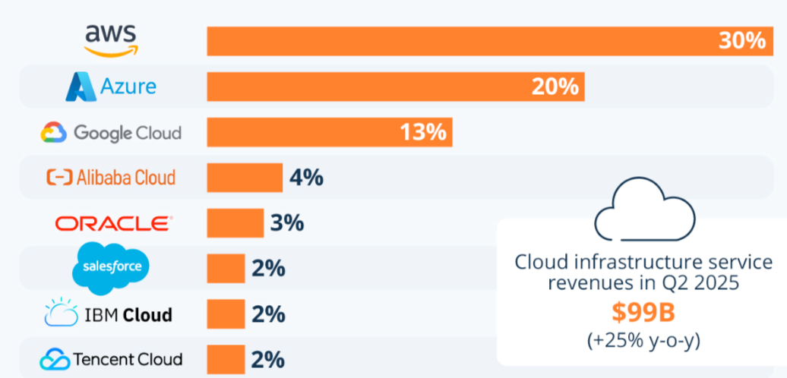
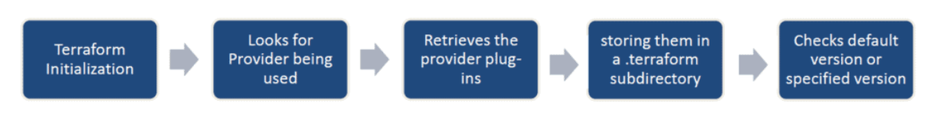
Провайдери в Terraform
Популярні провайдери:
Provider workflow:

Slide 11
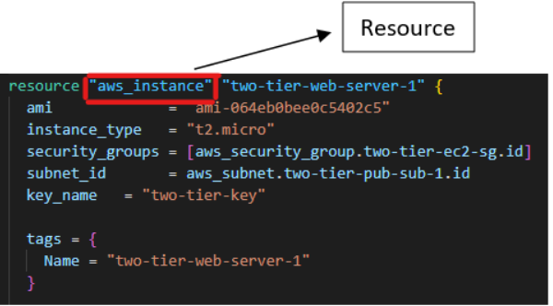
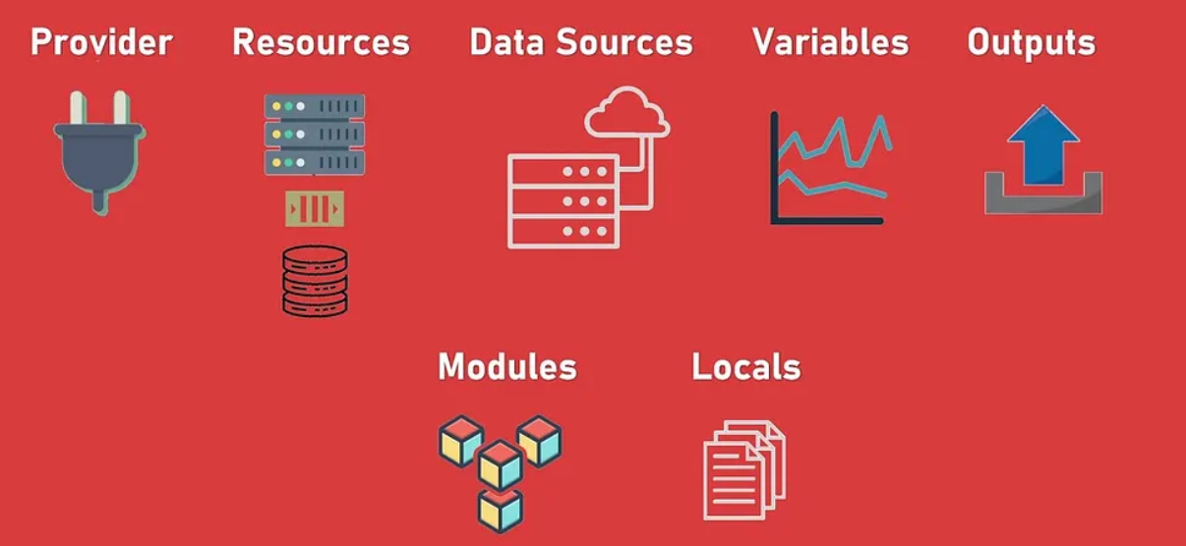
Ресурси в Terraform
Ресурси - будівельні блоки інфраструктури.
Приклади: VPC, VM.
Управління через код.

Slide 12
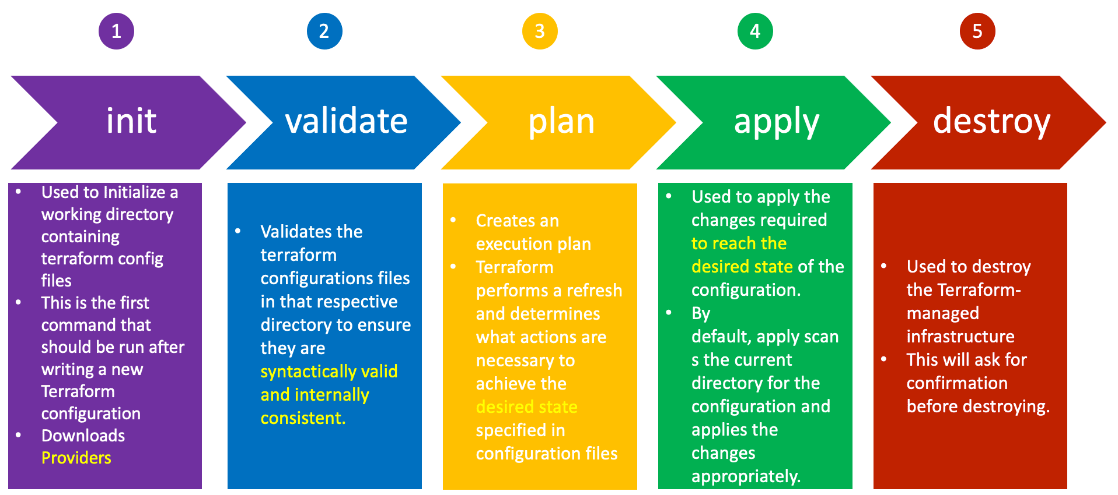
Робочий цикл Terraform

Slide 13
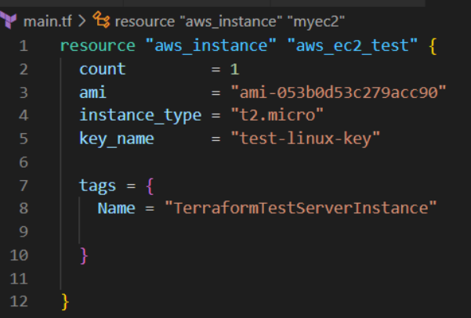
HCL – мова конфігурації
HashiCorp Configuration Language
-Декларативна
-Проста структура
-Для опису інфраструктури

Slide 14
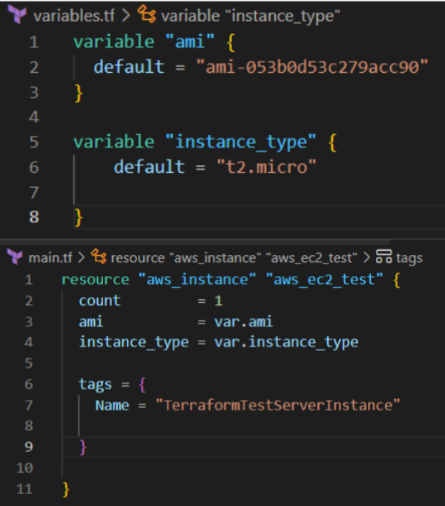
Структура HCL
Провайдер: налаштування хмари.
Ресурс: опис об’єктів (VPC, VM).
Змінні: гнучкість конфігурації.
Провайдер
Ресурс
Змінні

Slide 15
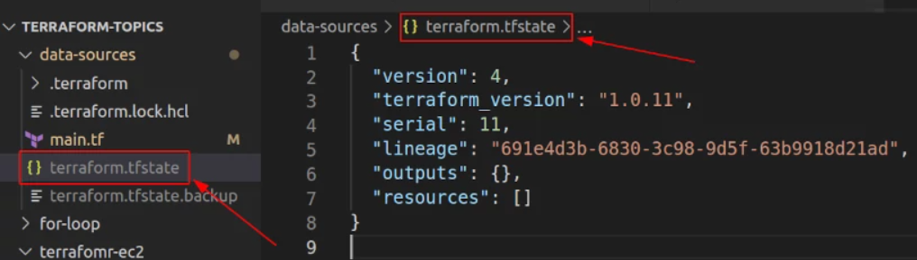
Що таке стейт?
terraform.tfstate зберігає метадані ресурсів і стан інфраструктури.
Створюється після першого terraform apply.
terraform plan оновлює стейт перед змінами.

Slide 16
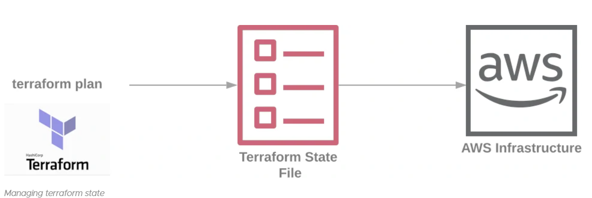
Призначення стейту
Перевіряє конфігурацію перед оновленням ресурсів.
Використовує унікальні ID для розрізнення ресурсів.
Підтримує порядок дій для інфраструктури.

Slide 17
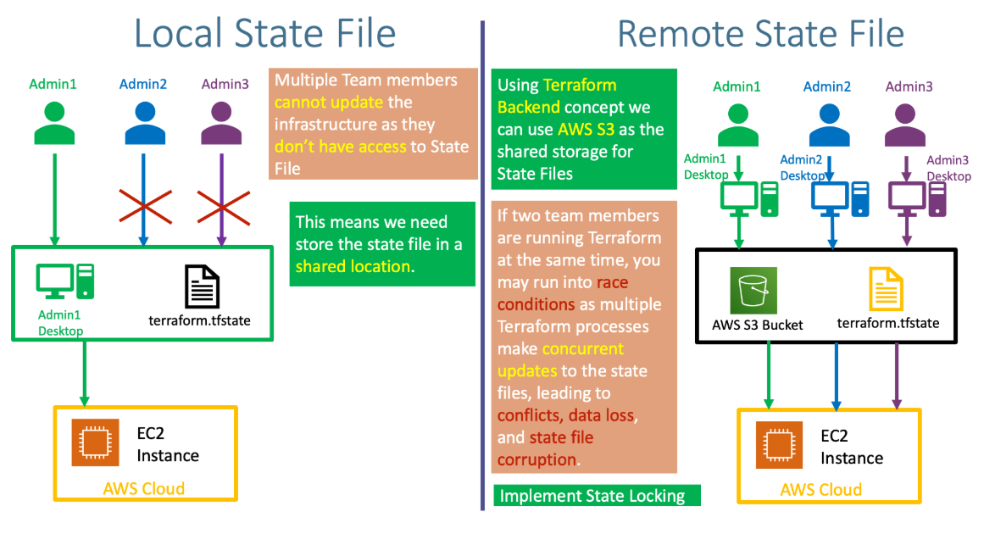
Зберігання стейту
Локально: Зберігається в директорії.
Віддалено: S3 Bucket для команд.

Slide 18
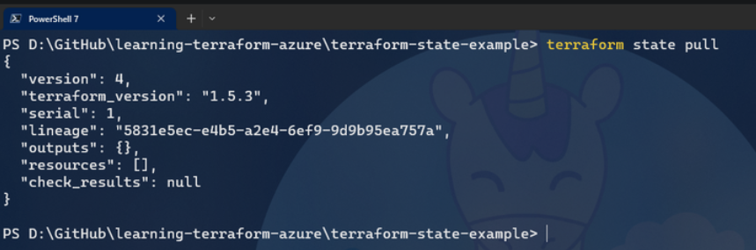
Синхронізація стейту
terraform state pull — оновлення локально.
Уникнення конфліктів у команді.

Slide 19
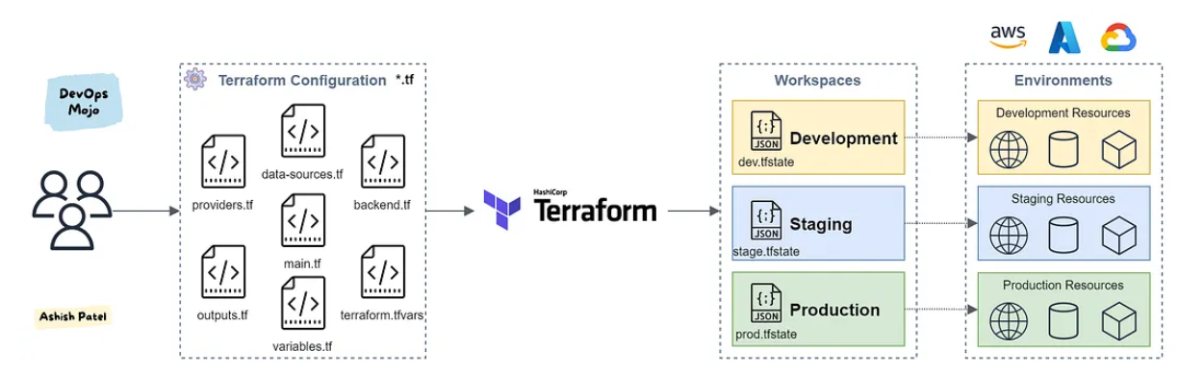
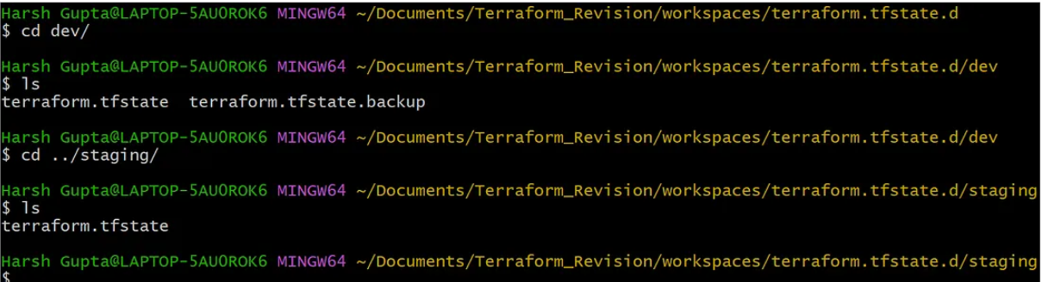
Робочі простори
Окремі стейти для кожної робочої зони.
terraform.tfstate.d для імен.

Slide 20
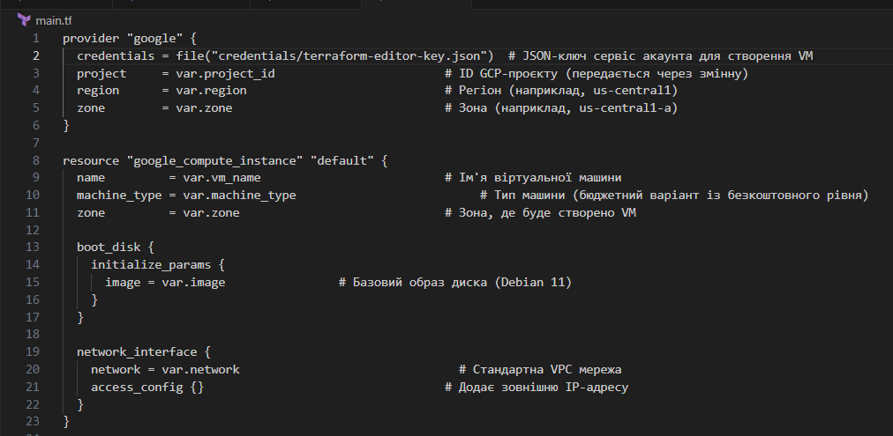
Приклад – створення VM
Створення файлу main.tf.
Налаштування провайдера GCP з сервіс-акаунтом.

Slide 21
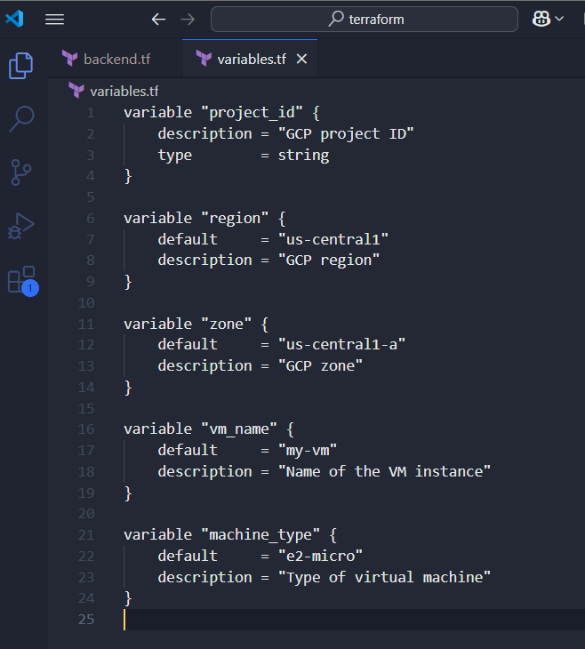
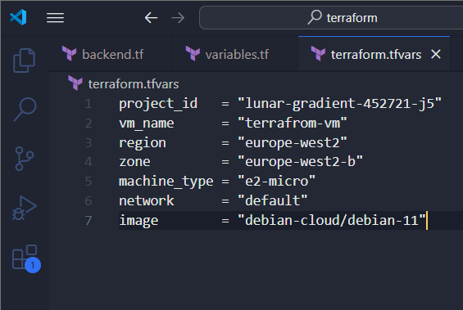
Приклад – створення VM

Slide 22
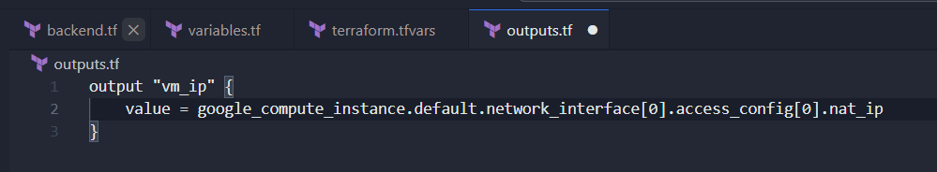
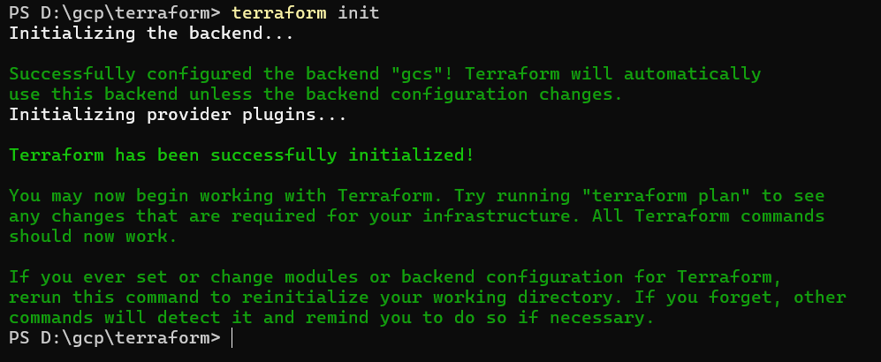
Приклад – створення VM

Slide 23
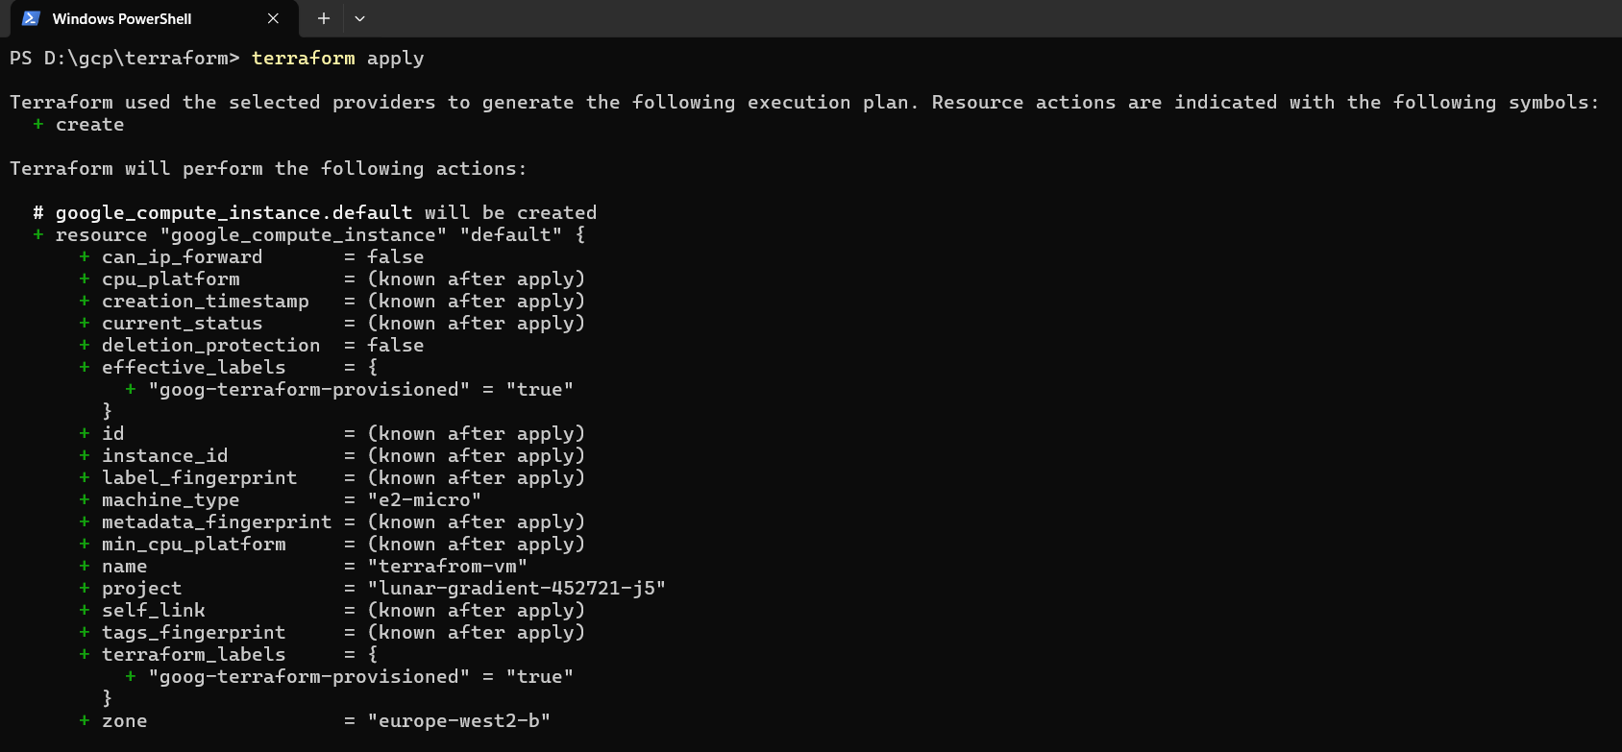
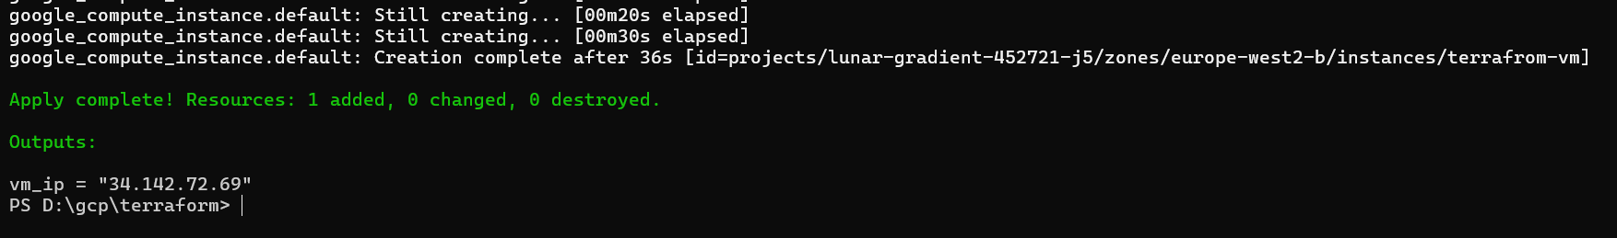
Приклад – створення VM

Slide 24
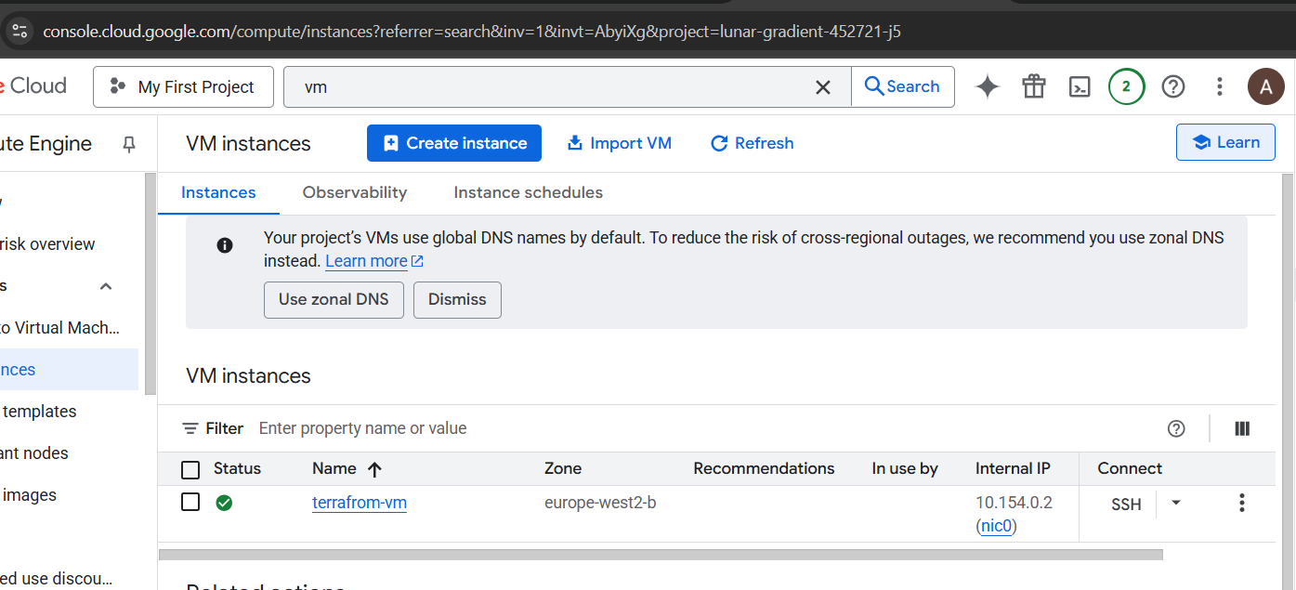
Приклад – створення VM

